Slide 1
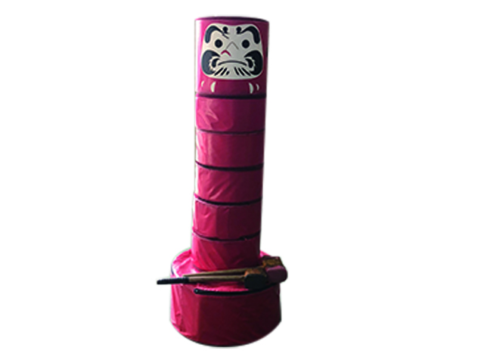
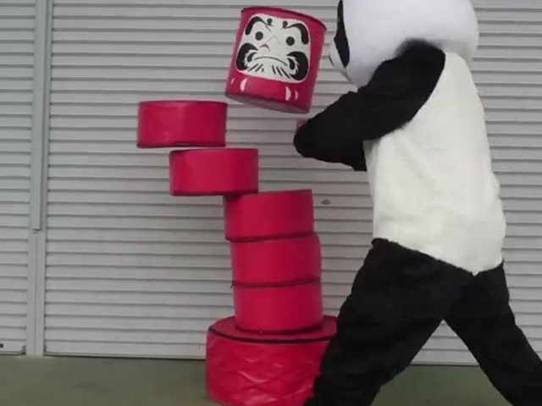
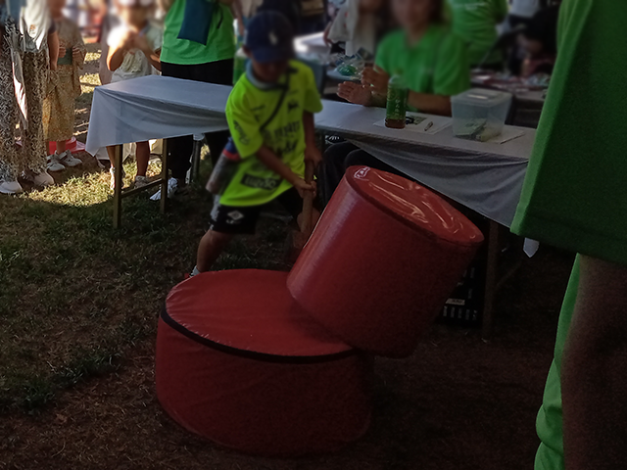
ジャンボだるま落とし子供用
人気のだるまおとし！
ハンマーでうまく胴を抜いてください。
回りに飛んでいくため、バックネットを使うと安心です。別途料金が発生します。
難しい場合は胴を少なくして遊びましょう。
サイズ：W0.4×D0.6×H1.7ｍ
対応人員：1名
運営要員：1名

